Slide 1
“GENERALIDADES SARS-COV2”
Departamento de Promoción de la Salud y Participación Ciudadana
SEREMI de Salud Bio-Bío.
Febrero, 2021

Slide 2
Objetivos.
Describir la historia natural, el período infeccioso, la presentación y la transmisión del SARS–Cov2.
Comprender la importancia del uso de elementos de protección personal para disminuir el riesgo de contagio de COVID-19.
Reconocer las medidas preventivas básicas que ayudan evitar contagios en la comunidad.

Slide 4
ANTECEDENTES GENERALES: Hitos Claves En Chile Y El Mundo
2019
2020
2021
31 de enero de 2021: Chile supera más de 18.000 fallecidos por Covid-19.
3 de marzo de 2020: Primer caso de Covid-19 en Chile.
11 de marzo de 2020: OMS declara Pandemia (Más de 130.000 contagiados).
21 de marzo de 2020: Primera muerte por Covid-19 en Chile.
2 de abril de 2020: Un millón de contagios a nivel mundial.
19 de Julio de 2020: Gobierno de Chile presenta plan de desconfinamiento “Paso a paso”.
24 de Diciembre de 2020: Primera Inoculación de la vacuna Pfizer en Chile.
2 de febrero de 2021: Más de 103,5 millones de contagiados y 2,2 millón de fallecidos en el mundo.
3 de febrero de 2021: Gobierno de Chile comienza campaña de vacunación masiva.
11 de enero de 2020: Primera muerte en el mundo por Covid-19.
31 de Diciembre 2019: Primer Caso de Covid-19 en Wuhan, China.
Fuente: Ministerio de Salud de Chile.

Slide 5
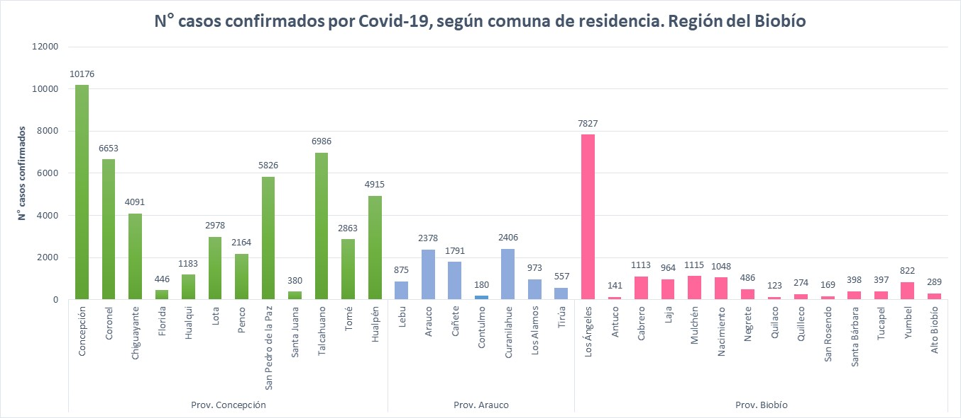
En la región del Biobío, al 01 de marzo de 2021 se confirmó un total de 73.946 casos de COVID-19, 403 casos más que el reporte anterior.

Slide 6
Antecedentes generales.
Antecedentes del Virus
El Nuevo Coronavirus COVID-19 es una cepa de la familia de coronavirus que no se había identificado previamente en humanos. Los coronavirus son causantes de enfermedades que van desde el resfriado común hasta enfermedades más graves, como Insuficiencia Respiratoria Aguda Grave.
Nombre del Virus: | SARS-Cov2
Tamaño: | Diámetro de 50 a 200 nanómetros.
Nombre de la Enfermedad: | COVID-19
Transmisión: | Gotitas (3 veces más contagioso que influenza)
Tratamiento | En estudio.
Fuente: Ministerio de Salud de Chile.

Slide 7
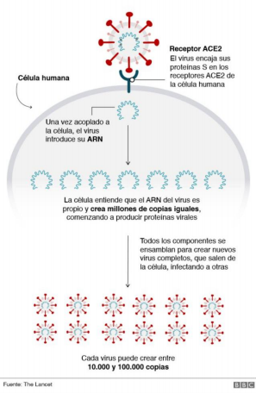
S
AGENTE INFECCIOSO
ARN
ACE2
ARN
¿QUE HACE EL COVID – 19 EN EL ORGANISMO?
ARN
ARN
ARN
ARN
ARN
ARN
ARN
NUEVAS REPLICAS SARS-Cov2

Slide 8
Sintomatología
Periodo de incubación: Tiempo que transcurre entre la exposición y la aparición de los primeros síntomas. Este puede variar entre 2 y 14 días después de la exposición al virus.
Periodo de transmisibilidad: Tiempo en el cual esta enfermedad puede ser contagiada o transmitida a otras personas. Este varia desde 2 días antes de inicio de síntomas, hasta 8 días después.
Los signos y los síntomas comunes pueden incluir:
Dolor de cabeza
Tos seca
Dolores musculares
Fiebre (>37,8°)
Dolor de garganta
Pérdida del gusto o el olfato
Dificultad respiratoria
Diarrea
Dolor en el pecho
Dolor abdominal
Aumento frecuencia respiratoria
Calofríos
Cianosis
***Los síntomas se presentan leves y aumentan de forma gradual
Fuente: Ministerio de Salud de Chile.

Slide 9
¿Qué es el síndrome inflamatorio multisistémico?
El Síndrome Inflamatorio Multisistémico, también conocido como PIMS por sus siglas en inglés (Pediatric Inflamatory Multisistemic Syndrome), Es una híper respuesta inmunitaria asociada a la infección por COVID-19 que produce un cuadro inflamatorio generalizado, descrito recientemente que afecta a niños y adolescentes entere 0 y 19 años, y que se manifiesta entre 2 a 6 semanas luego de haber estado contagiado de coronavirus o si fue contacto estrecho de algún familiar que lo estuvo.
Este síndrome PIMS fue visto por primera vez en mayo del 2020 en una población pediátrica en Londres, también en Chile se han informado detectado varios casos desde el inicio de la pandemia.

Slide 10
¿Cómo detectar la presencia de PIMS?
Según la organización mundial de la salud, el PIMS se presenta cuando el menor tiene fiebre mayor a 2 días y además manifiesta 2 de los siguientes síntomas.
Edema
Conjuntivitis sin
Secreción
Síndrome Inflamatorio multisistémico
PIMS
Vómitos dolor abdominal y diarrea
Cefalea/Confusión
Síntomas respiratorios
Exantema polimorfo
Edema manos y pies
Linfoadenopatía
Disfunción cardíaca
.

Slide 11
La IMPORTANCIA de la “atención oportuna”
Este síndrome es extremadamente poco frecuente, de hecho, afecta a menos del 0.2% de los niños expuestos al virus SARS Co-V-2.
La evolución puede ser grave sin embargo la respuesta a la terapia en general es buena.
La letalidad también es baja estimándose menor al 0.01% de los niños afectados por este síndrome y en la mayoría evoluciona sin secuelas.
El llamado por lo tanto, no es a alarmarse, pero si estar atentos a los síntomas para tratarlo precozmente, ya que de esta forma el pronóstico es bueno”

Slide 12
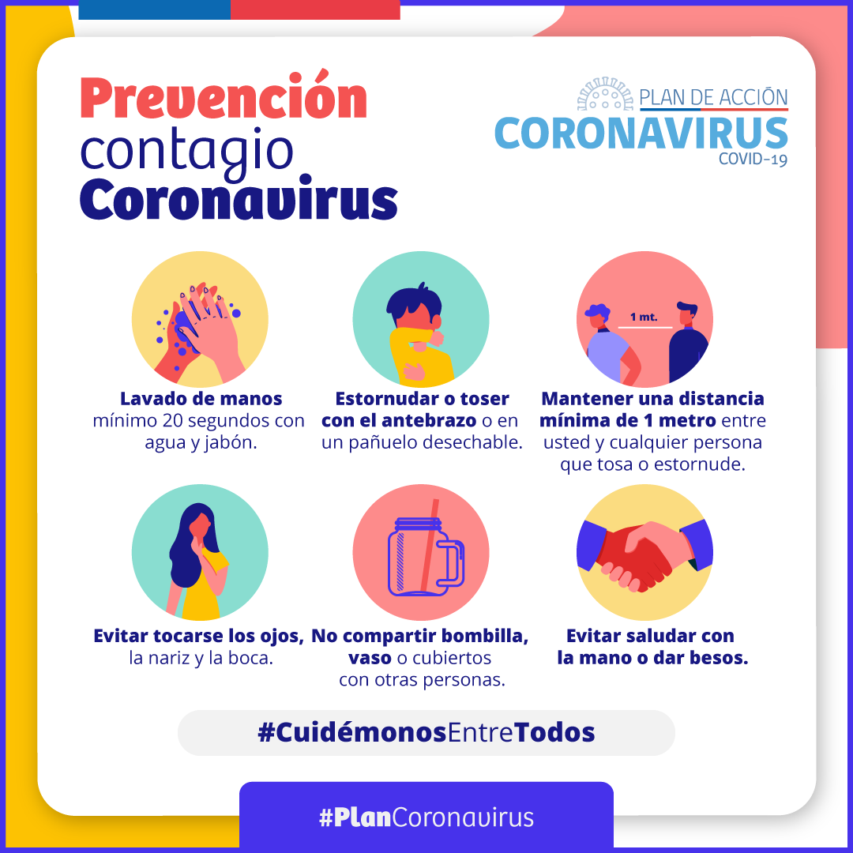
¿Como podemos prevenir?
La mejor manera de prevenir es continuar tomando medidas​ que ayuden a evitar la exposición al COVID-19.
Por ejemplo, recuerde: ​
​

Slide 13
Mecanismos de transmisión
Alto riesgo de contagio y rápida propagación.
¿Cómo?
Al tener contacto personal cercano, con personas infectadas al toser o estornudar, al tocar objetos o superficies contaminadas y luego tocarse la boca, la nariz o los ojos.
Gotitas
Puertas de entrada:
Mucosas de la boca, nasal, ocular.
Directo
Indirecto
Fuente: Organización Panamericana de la Salud.

Slide 14
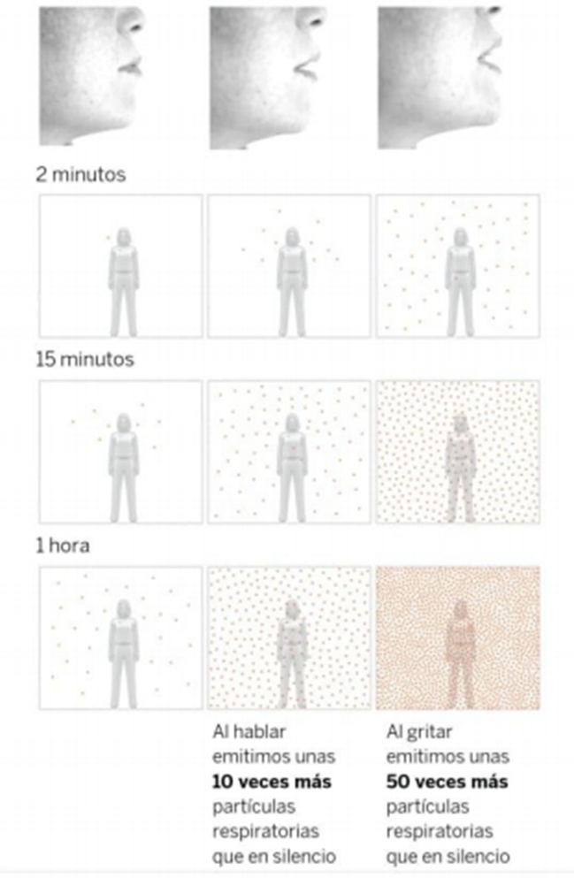
SILENCIO
HABLAR
GRITAR

Slide 15
FACTORES QUE FAVORECEN LA SUPERDISEMINACIÓN
EVENTOS SOCIALES MASIVOS
MUSICA EN ALTO VOLUMEN
LUGARES PUBLICOS CON ALTO NUMERO DE SUPERFICIES DE CONTACTO
MALA VENTILACIÓN
Y AIRE ACONDICIONADO

Slide 16
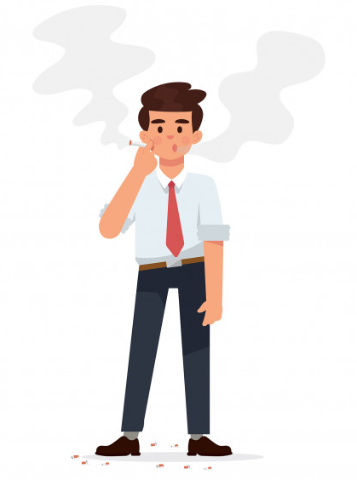
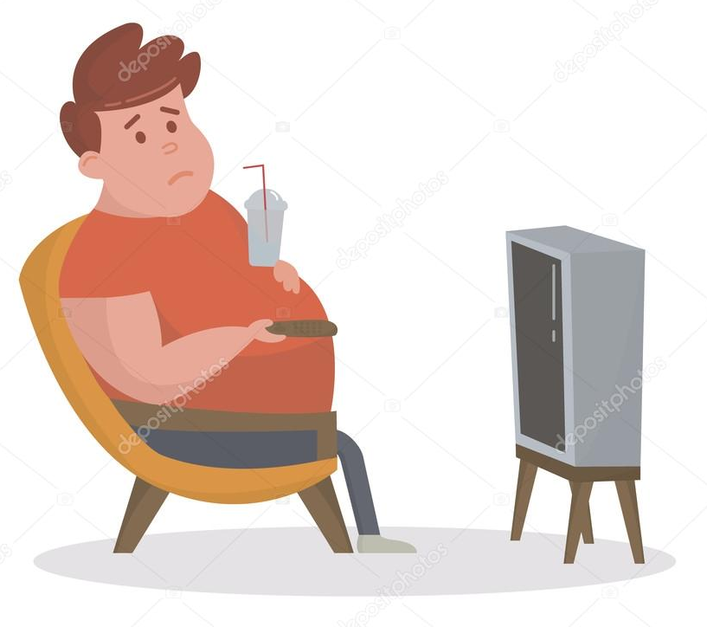
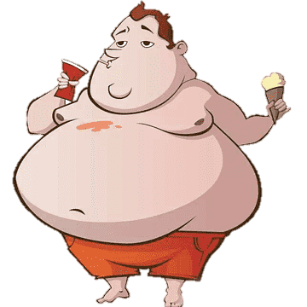
Al contagiarse, ¿Quiénes tienen mayor riesgo de complicaciones?
Adultos mayores de 65 años.
Personas con obesidad.
Embarazadas.
Personas con enfermedades crónicas como: DM, HTA, asma, Cáncer, EPOC, VIH, cardiopatías y enfermedades respiratorias.
INMUNODEPRIMIDOS

Slide 17
BUENAS PRÁCTICAS PARA LA PREVENCIÓN DE COVID-19

Slide 18
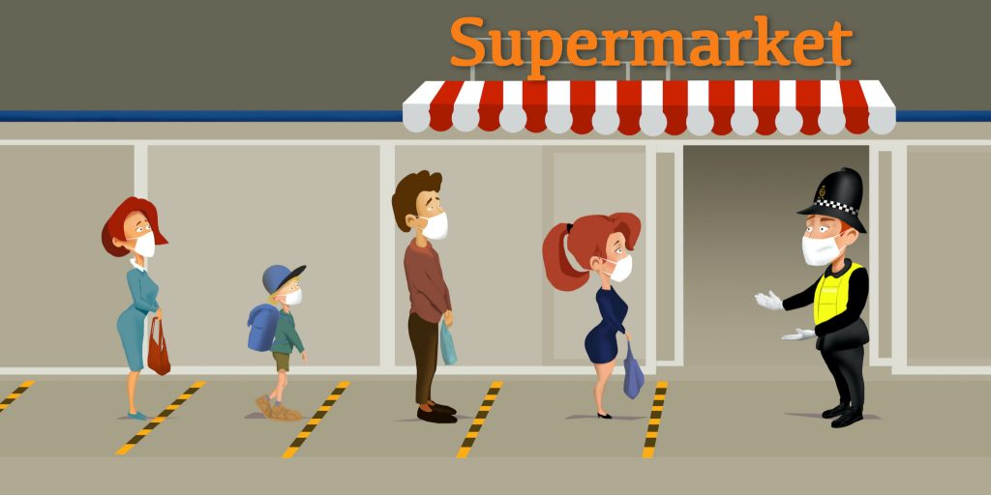
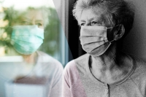
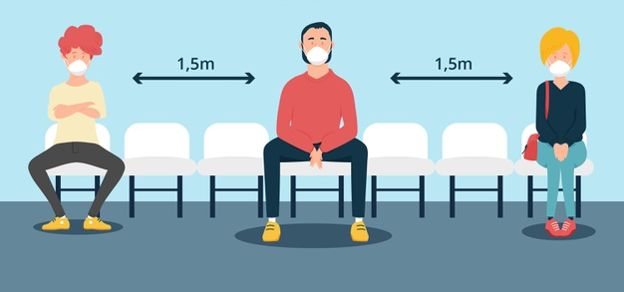
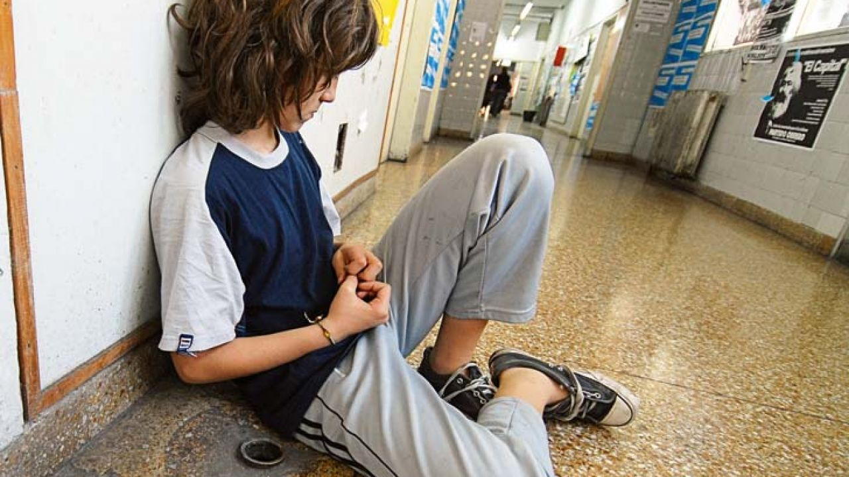
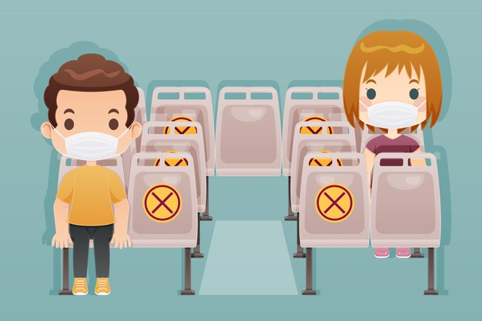
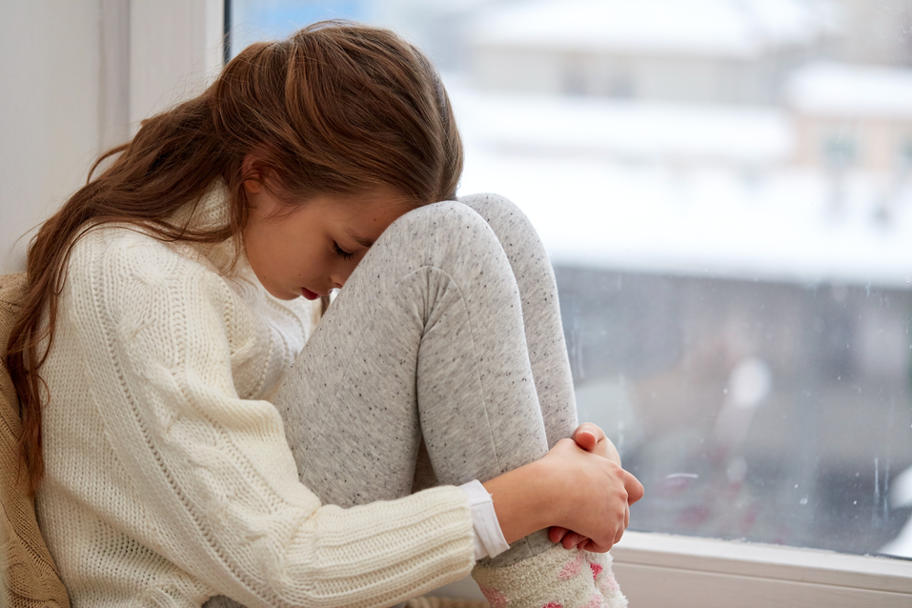
BUENAS PRÁCTICAS PARA LA PREVENCIÓN DE COVID-19
DISTANCIAMIENTO FÍSICO
DISTANCIA FISICA V/S DISTANCIA SOCIAL
Fuente: Ministerio de Salud de Chile.

Slide 19
BUENAS PRÁCTICAS PARA LA PREVENCIÓN DE COVID-19
HIGIENIZACIÓN DE MANOS
Lavarse las manos es una de las formas más eficaces y económicas de prevenir el contagio. Para ello, debemos realizar los siguientes pasos:
Retirar joyas, relojes u otros elementos.
Mójese las manos con agua corriente limpia (tibia o fría), luego cierre el grifo.
Agregue abundante jabón en sus manos.
Frótese las palmas de las manos hasta generar espuma.
Frote y esparza la espuma por el dorso de sus manos, entre los dedos y debajo de las uñas.
Restriéguese las manos entre 20 y 30 segundos.
Enjuáguese bien las manos con agua limpia.
Séqueselas con una toalla limpia, de papel o al aire.
Si no tenemos acceso a agua y jabón, nos podemos higienizar las manos con alcohol gel, pero debemos tener presente las siguientes consideraciones:
No reemplaza el lavado de manos con agua y jabón.
Se debe utilizar máximo 5 veces seguidas, luego debe ir un lavado de manos con agua y jabón.
El procedimiento es una replica del lavado de manos con agua y jabón, exceptuando el paso del secado.
Fuente: Ministerio de Salud de Chile.

Slide 20
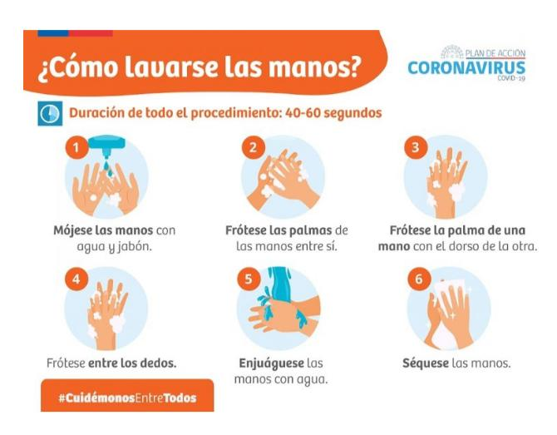
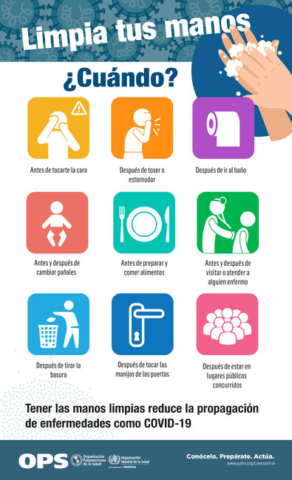
¿Cuándo lavarnos las manos?
Fuente: Organización Panamericana de la Salud.

Slide 21
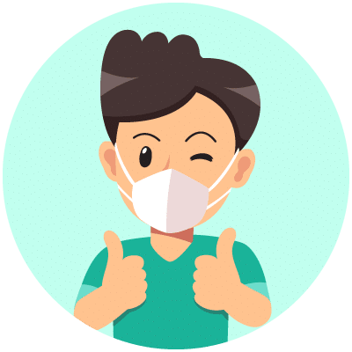
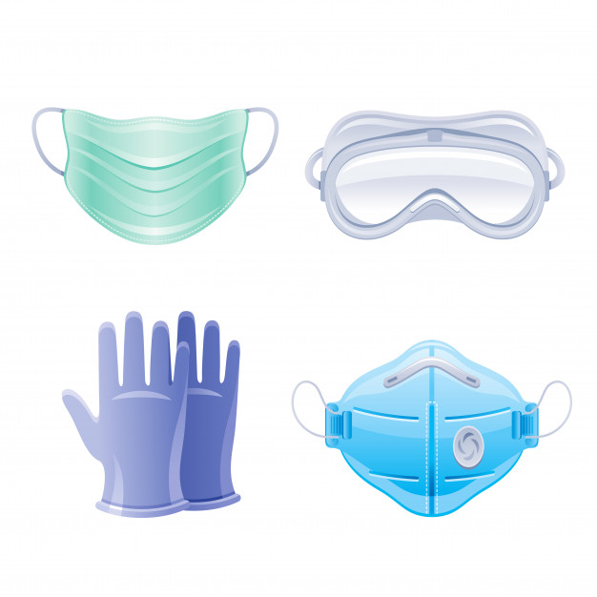
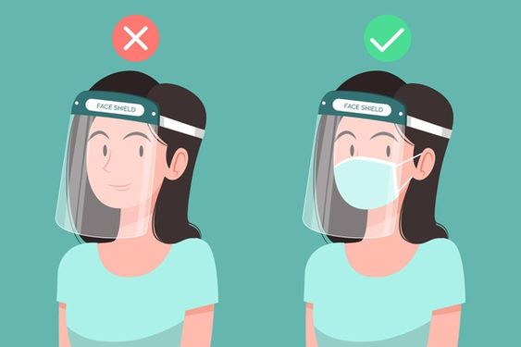
BUENAS PRÁCTICAS PARA LA PREVENCIÓN DE COVID-19
CORRECTO USO DE LOS ELEMENTOS DE PROTECCIÓN PERSONAL (EPP)
Los EPP son el conjunto de elementos de equipamiento, destinados a proteger la piel y mucosas de quien las utiliza, en forma de barreras y evitar que se ponga en contacto con los agentes infecciosos, superficies contaminadas o fluidos.
Mascarilla quirúrgica, N95, caseras.
Duración: Depende de la actividad que realicemos.
Uso: Debe cubrir Nariz y boca.
Antiparras o gafas de seguridad.
Escudo facial.
INDIVIDUALES!!!!!!
Fuente: Ministerio de Salud de Chile.

Slide 22
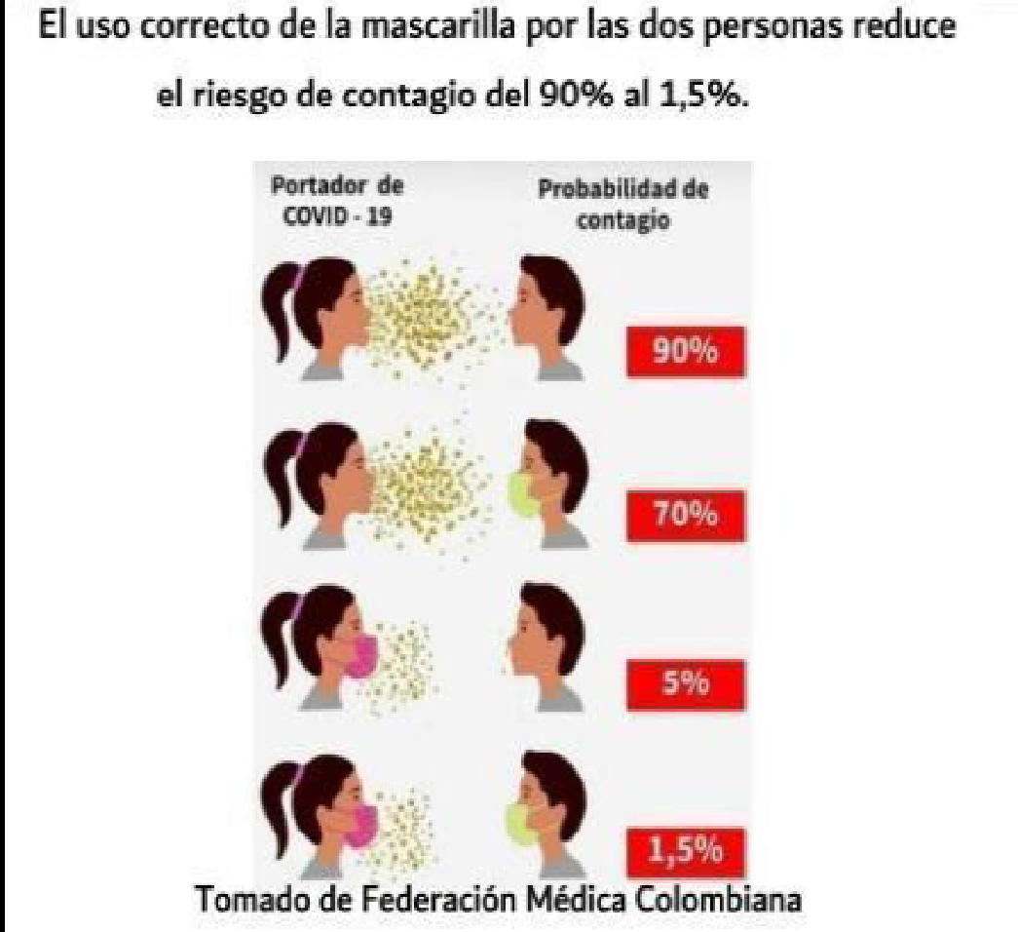

Slide 23
La instalación y retiro correcto de EPP minimizan las posibilidades de contaminación/contagio de quien las utiliza.
1. Lavado de manos: lavado de manos con agua y jabón.
2. Instalación de Mascarilla.
3. Instalación de careta facial o protección ocular.
1. Lavado de manos: lavado de manos con agua y jabón.
2. Retiro de careta facial o protección ocular.
3. Lavado de manos: lavado de manos con agua y jabón.
4. Retiro de Mascarilla.
5. Lavado de manos: lavado de manos con agua y jabón.
Fuente: Ministerio del trabajo de Chile.

Slide 24
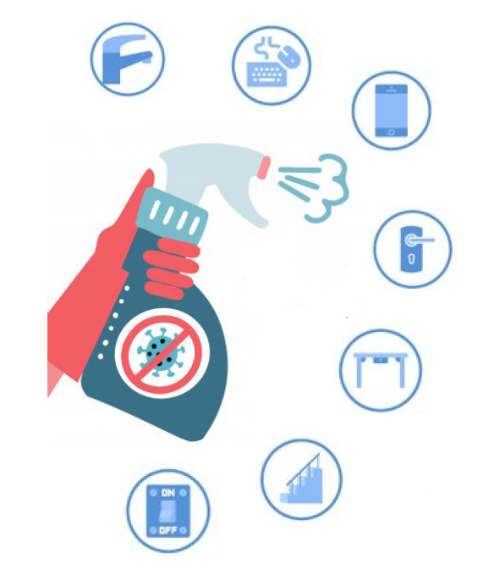
BUENAS PRÁCTICAS PARA LA PREVENCIÓN DE COVID-19
LIMPIEZA Y DESINFECCIÓN DE LOS ESPACIOS
Duración del “COVID-19” en las superficies:
Aluminio: Entre 2 y 8 hrs.
Guantes quirúrgicos: Hasta 8 hrs.
Cartón: Hasta 1 día.
Ropa: Hasta 2 días.
Teléfono Celular: Hasta 3 días.
Cristal: Hasta 4 días.
Madera: Hasta 4 días.
Papel: Entre 4 y 5 días.
Plásticos: Hasta 5 días.
Fuentes: Organización Panamericana de la Salud, Journal of Hospital Infection y The new England Journal Medicine.

Slide 25
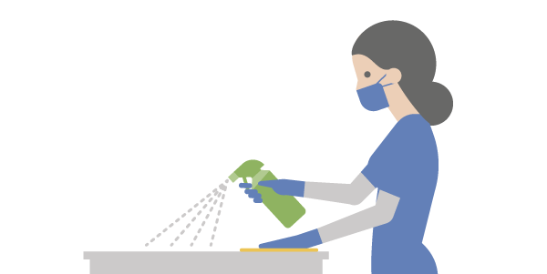
Limpieza y Desinfección de Ambientes
Limpieza de superficies: Se debe eliminar toda suciedad visible por medio de arrastre, utilizando agua y jabón.
2. Desinfección de superficies: Una vez que la superficie ya esta limpia, se procede a desinfectar mediante el uso de productos desinfectantes. Esta acción se puede realizar utilizando rociadores, toallas, paños de fibra o microfibra, trapeadores, entre otros elementos. Uno de los productos mas accesibles es el cloro al 5%.
¿Cómo diluir el cloro al 5%?
3. Utilice guantes y cualquier otro equipo de protección personal (EPP), requerido para comenzar el proceso de limpieza y desinfección.
Por cada litro de agua se debe agregar
20cc de Cloro al 5%
24 hrs.
DURACIÓN
20 cc de cloro
4 cucharaditas de té
Fuente: Ministerio de Salud.

Slide 26
RECOMENDACIONES GENERALES PARA CENTROS EDUCACIONALES

Slide 27
UNA TAREA DE TODA LA COMUNIDAD ESCOLAR

Slide 28
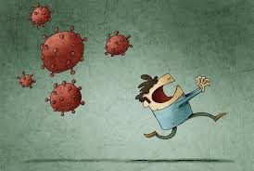
Los Ministerios de Educación y Salud han trabajado en recomendaciones para ustedes:
Uso correcto de mascarilla durante toda la jornada escolar.
Distanciamiento físico de 1 metro (otros países señalan 1,5 o 2 metros).
Horarios diferidos de clases.
Lavado frecuente de manos.
Mantener ambiente limpio y con ventilación: salas, espacios comunes, etc.
Vacunación del personal académico.
Formación de cuadrilla sanitaria escolar.
Vigilancia epidemiológica.
Cumplimiento de protocolos de aislamientos y cuarentenas de casos y contactos.
Kit de limpieza en todos los colegios.
Capacitación para profesores, alumnos y apoderados.
Fomento al lavado de manos frecuentes.
Contar con plan de acción en cada colegio.

Slide 29
GESTIÓN DE CASOS EN ESTABLECIMIENTOS
1. Espacio de aislamiento de casos y contactos: los casos y contactos se deben aislar por separado hasta gestionar su transporte. El caso debe acudir con todas las medidas para realizar PCR, si es alumno debe contactar con su tutor.
Espacio exclusivo para realizar el aislamiento.
Debe contar con ventilación natural o mecánica.
Se debe contar con EPP para la seguridad sanitaria de quienes acompañaran a los casos sospechosos (mascarilla KN95 o similar, pechera y guantes).
2. Se deberá limpiar y sanitizar inmediatamente posterior a la ocurrencia del caso: sala de aislamiento y espacio de permanencia del caso.
3. De acuerdo a los resultados de la trazabilidad, la autoridad sanitaria podrá solicitar la suspensión temporal de clases presenciales.

Slide 30
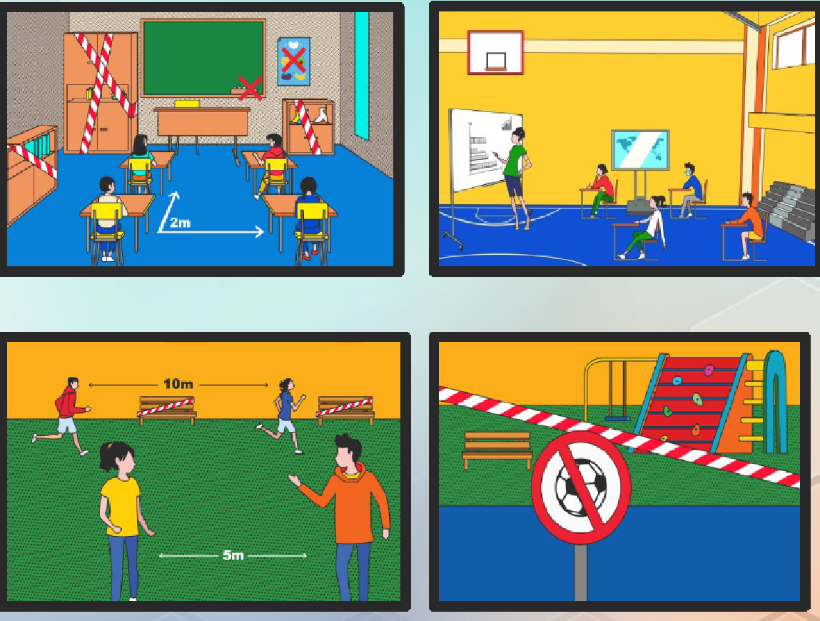
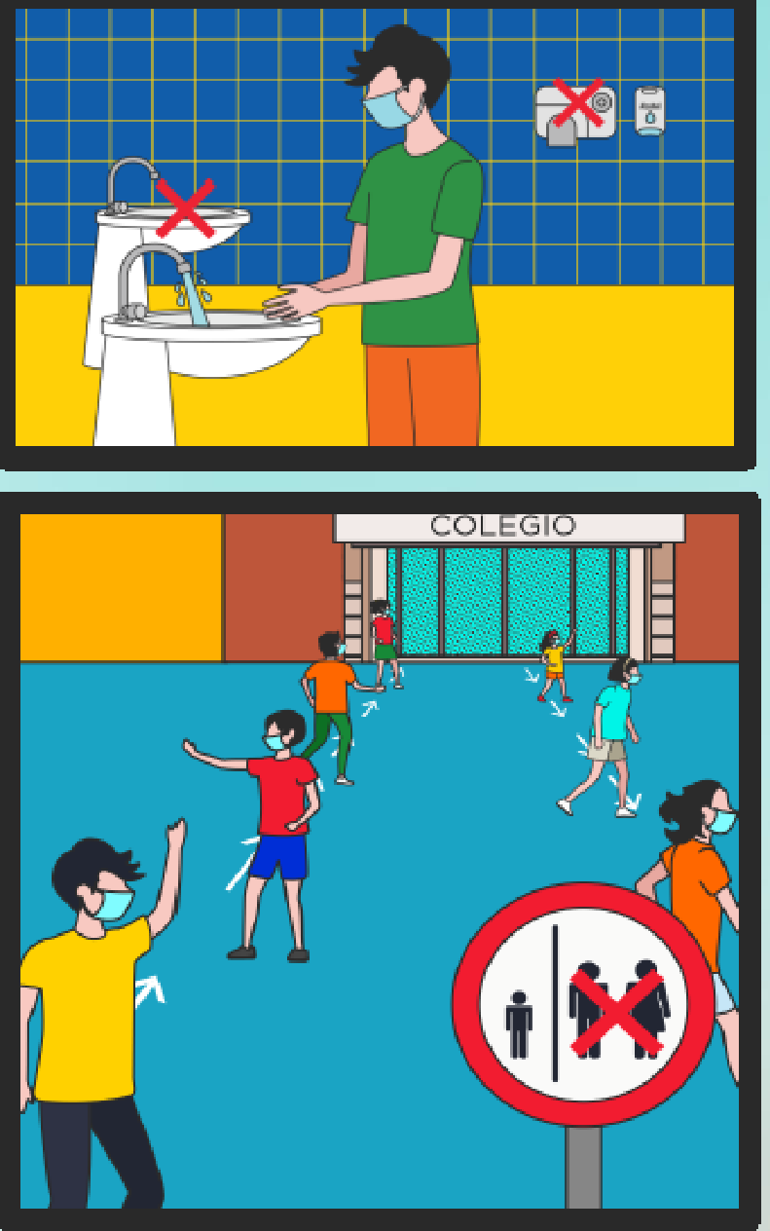

Slide 31
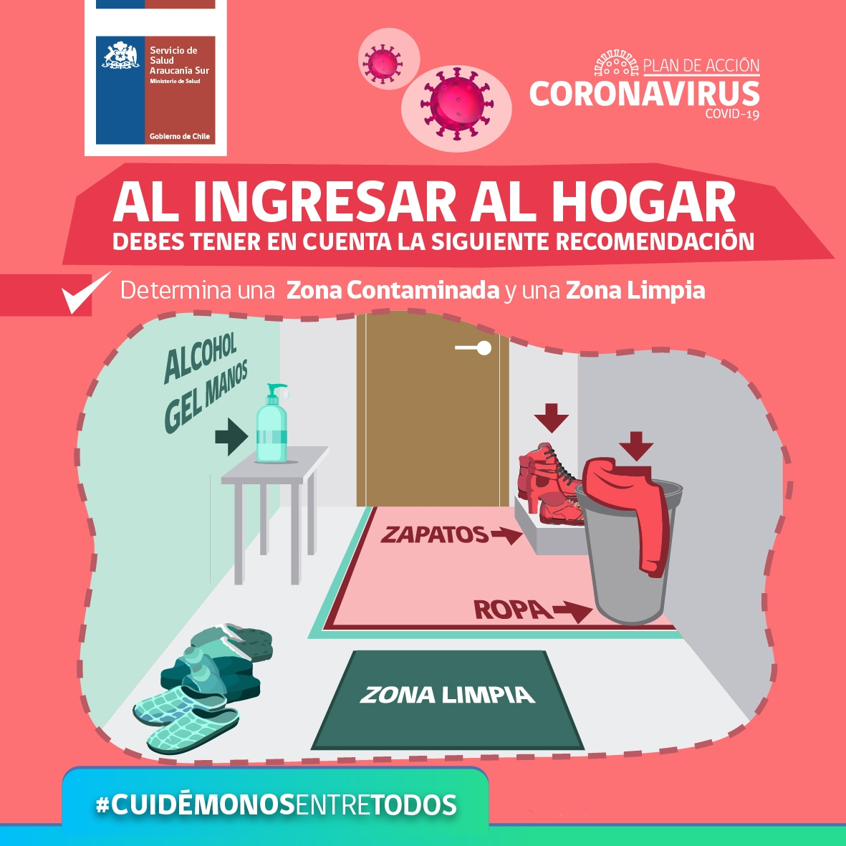
Fuente: Servicio de Salud Araucanía.

Slide 32
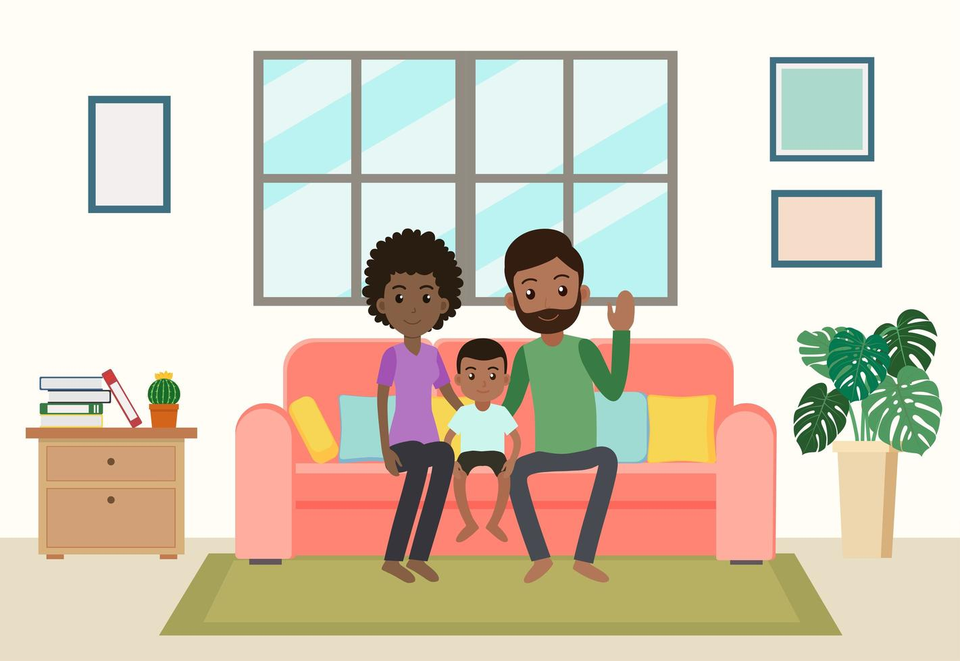
¿Qué es contacto estrecho?
¿Cuándo hacer Cuarentena?
A: toda persona que ha estado expuesta a un caso confirmado o probable, desde los 2 días antes y hasta 11 días después del inicio de síntomas del caso.
B: persona que ha estado en contacto con un caso confirmado asintomático, entre 2 días antes y 11 días después a la toma de muestra.
CONTACTOS ESTRECHOS: 11 días desde la exposición.
SIN SINTOMAS: 11 días desde el diagnóstico de PCR.
CON SINTOMAS: 11 días desde el inicio de los síntomas.
SI INGRESA AL PAIS: Debe presentar un PCR negativo de al menos 72 hrs. previas. Además, debe realizar cuarentena 10 días desde el día de ingreso a Chile, sin importar el país de origen.
15 MIN: De contacto cara a cara a menos de 1 metro de distancia entre ambos o contacto físico directo, sin uso correcto de mascarilla.
2 HORAS: De compartir en espacio cerrado sin uso correcto de mascarilla, como oficinas, centros de trabajo, etc.
DORMIR O VIVIR: En un mismo lugar que una persona portadora del virus (Casas, departamentos, hostales, residencias, internados, ELEAM, viviendas colectivas, recintos de trabajo entre otros).
TRASLADARSE: En cualquier medio de transporte cerrado a menos de 1 metro de distancia de una persona con COVID-19 positivo por 2 hrs. o más.
Fuente: Ministerio de Salud de Chile.

Slide 33
Tipos de Casos COVID-19.
CASO SOSPECHOSO
Persona con dos de los síntomas compatibles con Covid-19 o que presente infección respiratoria grave y que requiera hospitalización.
CASO CONFIRMADO
Persona viva o fallecida que cumpla con la definición de caso sospechoso y que la prueba especifica para SARS-CoV-2 dé positiva (PCR).
4 Días de licencia + Extensión si aplica
11 Días de licencia+ Extensión si aplica
CASO CONFIRMADO ASINTOMATICO
Toda persona asintomática identificada a través de la prueba especifica SARS-CoV-2 que resultó positiva (PCR).
Fuente: Ministerio de Salud de Chile.

Slide 34
CASO PROBABLE
Por resultado de laboratorio: Caso sospechoso, en el cual el resultado de la PCR es indeterminado, o bien tiene una prueba de detección rápida de antígenos para SARS-CoV-2 positiva.
→ Por síntomas: Persona que presenta pérdida brusca y completa del olfato (anosmia) o del sabor (ageusia) sin causa que lo explique.
11 Días de licencia+ Extensión si aplica
→ Por imágenes: Caso sospechoso, con resultado de test PCR negativo o indeterminado, pero con una tomografía computarizada de tórax con imágenes sugerentes de Covid-19 definidas por médico en la conclusión diagnóstica.
Por nexo epidemiológico: Contacto estrecho con una persona diagnosticada con Covid-19 que desarrolla fiebre o al menos dos síntomas de los señalados dentro de los primeros 14 días posteriores al contacto.
**Nota: Los casos probables se deben manejar para todos los efectos como casos confirmados.

Slide 35
Residencias Sanitarias
Fuente: Ministerio de Salud de Chile.

Slide 36
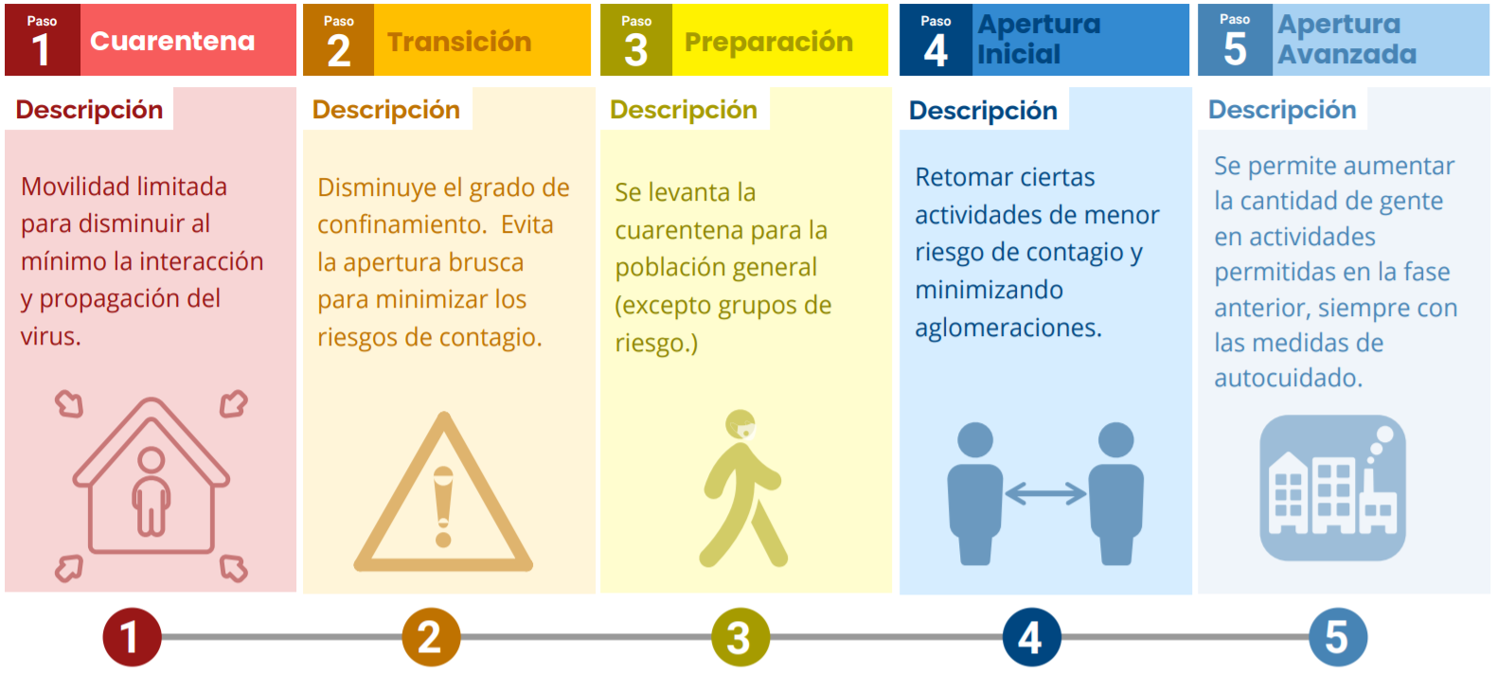
Paso a paso, nos cuidamos
Estrategia gradual para enfrentar la pandemia según la situación sanitaria de cada zona en particular.
Nos indica el orden en el que se levantará cuidadosamente y gradualmente las restricciones sobre las personas, comunidades y las actividades en el contexto de esta Pandemia. Se trata de 5 pasos graduales, el avance o retroceso será siempre de manera gradual; y para pasar desde una etapa a otra, las regiones y comunas del país tendrán que cumplir determinados criterios sanitarios que está sujeto a indicadores epidemiológicos, red asistencial y trazabilidad.
Fuente: Ministerio de Salud de Chile.

Slide 37
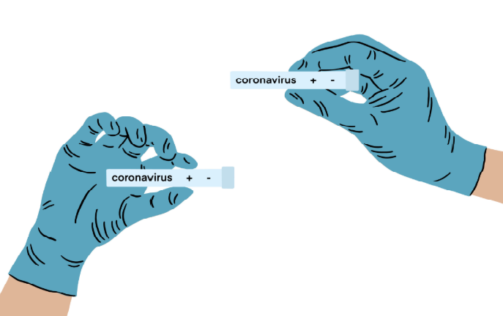
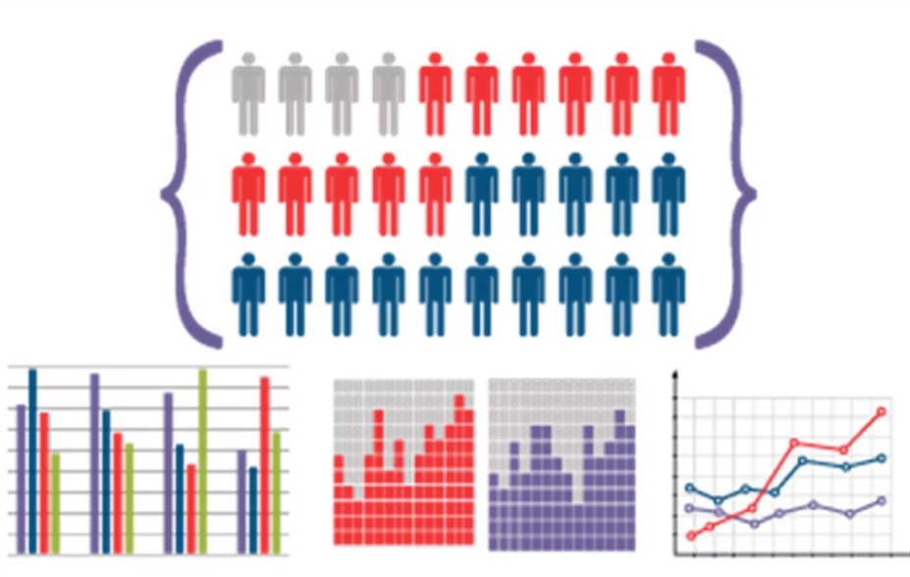
CRITERIOS PARA AVANZAR/RETROCEDER
Para dar un paso se tienen que cumplir ciertas condiciones:
Indicadores epidemiológicos.
Estado y capacidad de la Red asistencial.
Trazabilidad.
Cada comuna debe mantener el cumplimiento de los indicadores alcanzados, por al menos 2 semanas, antes de poder pasar a la siguiente etapa.
*Si los indicadores mejoran, la comuna podrá dar el paso siguiente; si los indicadores empeoran, la comuna retrocederá al paso anterior. La decisión de cambio de etapa de una comuna la determina la autoridad sanitaria.
Fuente: Ministerio de Salud y Gobierno de Chile.

Slide 38
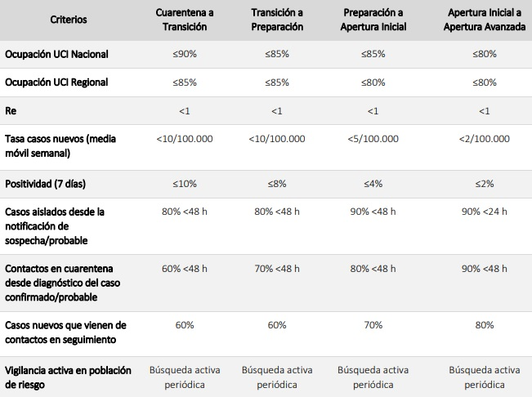
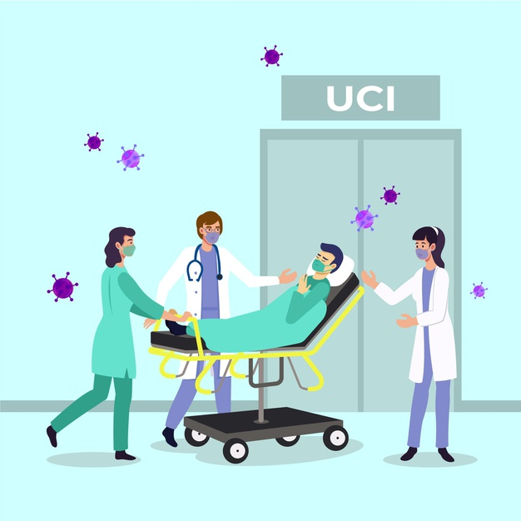
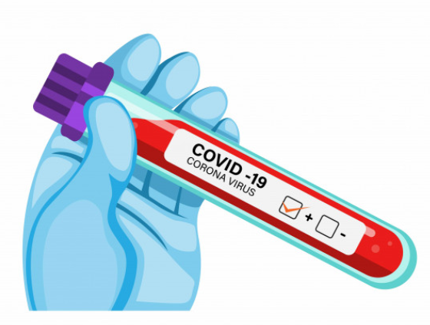
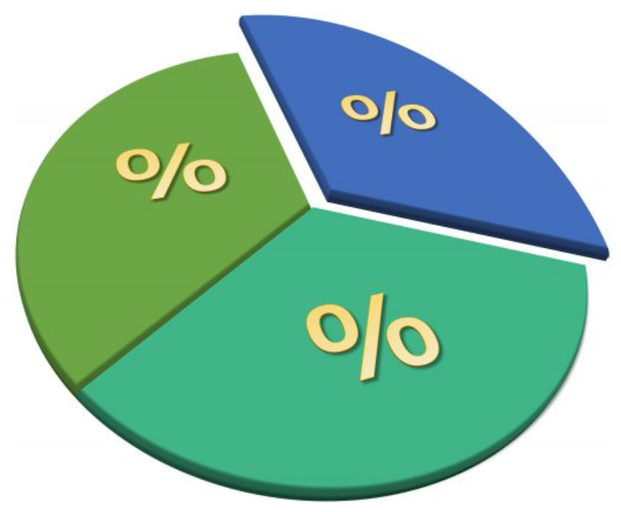
CRITERIOS PARA AVANZAR/RETROCEDER
Fuente: Ministerio de Salud y Gobierno de Chile.

Slide 40
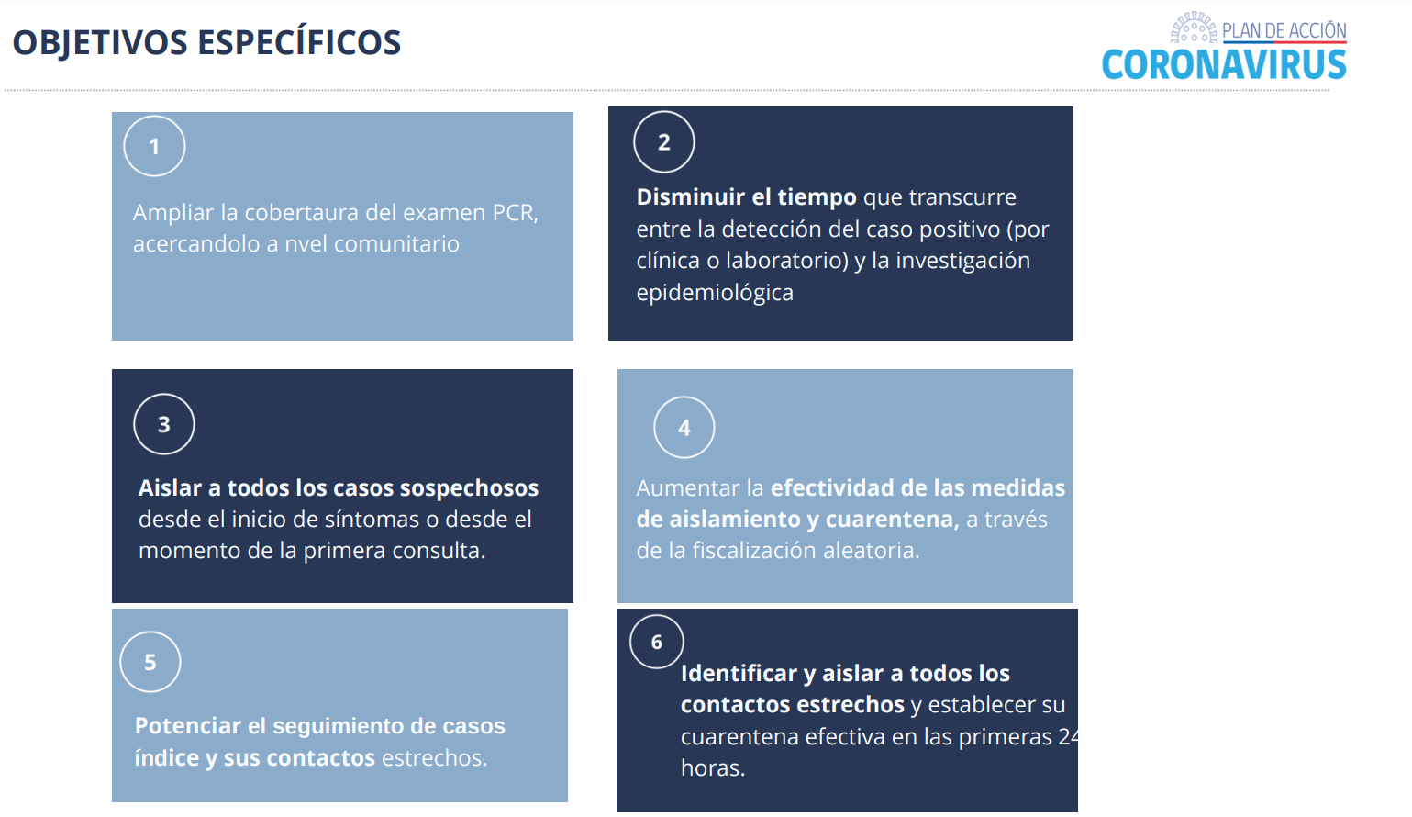

Slide 41
Gracias
Departamento de Promoción de la Salud y Participación Ciudadana
SEREMI de Salud Bio Bio.

